Slide 1

XMLHttpRequest

Slide 2
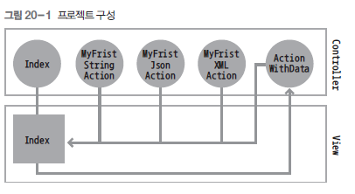
20.1 프로젝트 정리
기본적인 자바스크립트만으로 Ajax하는 방법
  현재 프로젝트 구성

Slide 3
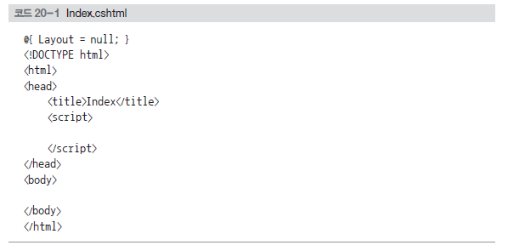
20.2 XMLHttpRequest 객체를 사용한 Ajax 요청
XMLHttpRequest
  자바스크립트가 Ajax를 사용할 때 사용하는 객체
  XHR
  인터넷 익스플로러 6 이하는 XMLHttpRequest 객체 없음
Script 태그 생성

Slide 4
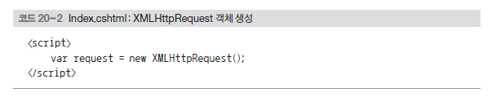
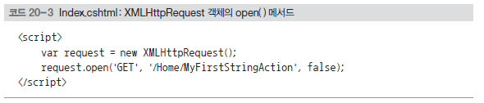
20.2 XMLHttpRequest 객체를 사용한 Ajax 요청
XMLHttpRequest 객체 사용
  XMLHttpRequest 객체부터 생성
  open() 메서드를 사용하여 편지지 전송 위치와 방식 지정
    XMLHttpRequest.open(Method, URL, isAsync)
    첫 번째 매개 변수에는 GET이나 POST 같은 전송 방식 입력
    두 번째 매개 변수에는 요청을 수행 위치 지정

Slide 5
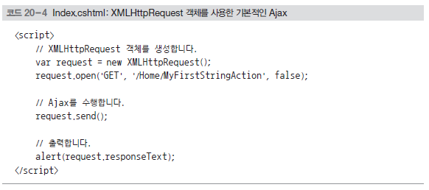

20.2 XMLHttpRequest 객체를 사용한 Ajax 요청
예제 코드 20-4]
  send() 메서드와 responseText 속성 사용해 Ajax 수행
  Ajax 응답 출력

Slide 6
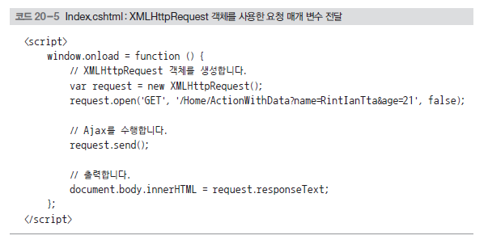
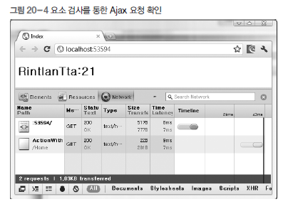
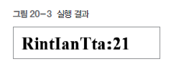
20.2 XMLHttpRequest 객체를 사용한 Ajax 요청
액션 ActionWithData
  name과 age의 두 가지 요청 매개 변수를 넘겨주면 문자열을 만듦

Slide 7
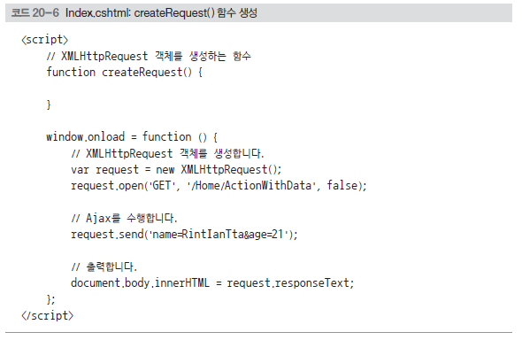
20.3 XMLHttpRequest 객체 생성
인터넷 익스플로러 6 이하의 경우
  XMLHt tpRequest 객체 없지만, ActiveX 객체의 형태로 같은 기능 가능
  예제 코드 20-6]
    브라우저의 종류에 따라 적절한 요청 객체 생성하는 함수 작성
    createRequest() 함수 생성

Slide 8
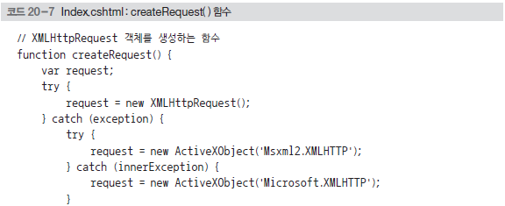

20.3 XMLHttpRequest 객체 생성
createRequest() 함수
  인터넷 익스플로러 6 이하에서는 예외 발생
    ActiveXObject() 생성자 함수를 사용해 요청 객체 생성
    Msxml2.XMLHTTP 또는 Microsoft.XMLHTTP 사용

Slide 9
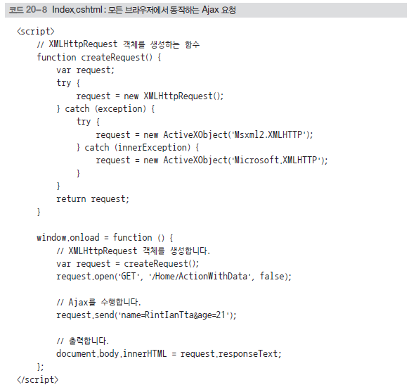
20.3 XMLHttpRequest 객체 생성
Microsoft.XMLHTTP 객체 생성 예외 처리 추가

Slide 10
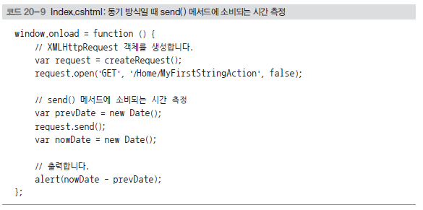
20.4 동기 방식과 비동기 방식
동기 방식
  데이터를 서버와 클라이언트가 같은 속도로 연계해 동작하는 방식
  지금까지 예제에서 사용한 방법
비동기 방식
  XMLHttpRequest 객체 편지를 우체통에 넣고 답장이 올 때까지 다른 일 처리하는 방식
예제 코드 20-9] - send() 메서드 소비 시간 측정

Slide 11
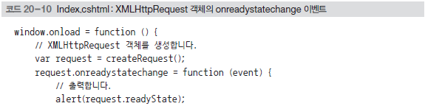

20.4 동기 방식과 비동기 방식
open() 메서드의 세 번째 매개 변수를 true로 바꾸고 실행
  비동기 방식으로 실행
    request.open('GET', '/Home/MyFirstStringAction', true);
    데이터를 받는 동안에도 코드를 지속적 실행
      send() 메서드에서 0밀리초에서 1밀리초 이상 걸리지 않음
예제 코드 20-10]
  onreadystatechange 이벤트에 이벤트 핸들러 연결
    XMLHttpRequest 객체의 readyState 속성 출력

Slide 12
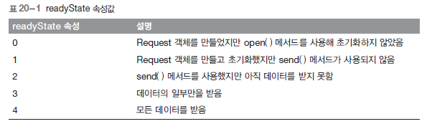
20.4 동기 방식과 비동기 방식
XMLHttpRequest 객체의 readyState 속성

Slide 13
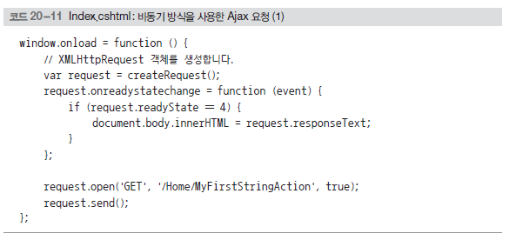
20.4 동기 방식과 비동기 방식
예제 코드 20-11]
  Ajax 사용해 데이터 전송 받는 시점은 readyState 속성이 4일 때
    이때 문서 객체와 관련된 처리

Slide 14
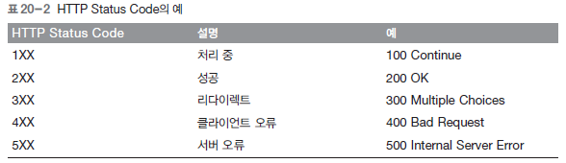
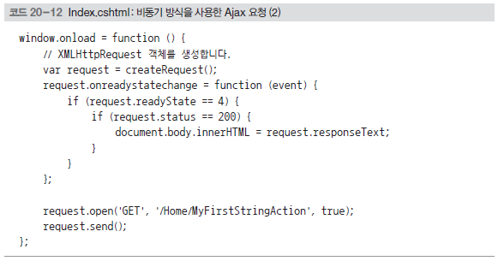
20.4 동기 방식과 비동기 방식
예제 코드 20-12]
  데이터를 가져왔는데 올바른 데이터가 아닌 경우 처리
    XMLHttpRequest 객체의 status 속성이 200일 때 원하는 코드 처리

Slide 15
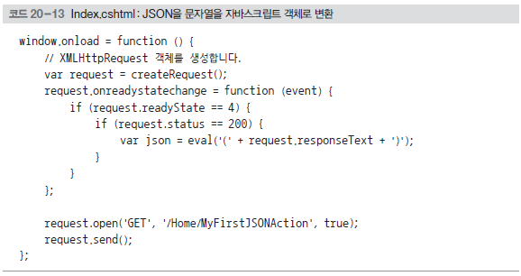
20.5 JSON 다루기
Ajax를 사용해 JSON을 가져와 다루는 방법
  XMLHttpRequest 객체를 사용해 Ajax 요청 수행
  응답 받은 JSON을 자바스크립트 객체로 변환

Slide 16
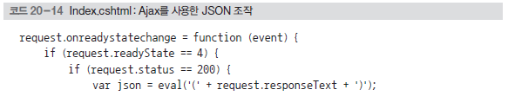
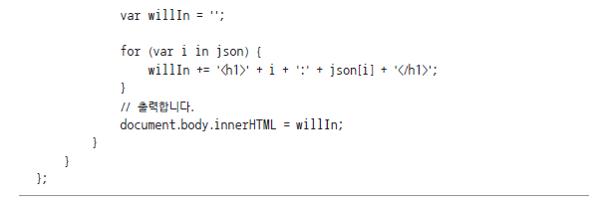
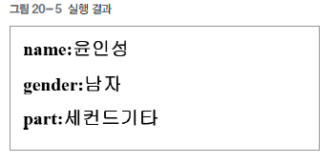
20.5 JSON 다루기
JSON 다루기
  XMLHttpRequest 객체의 responseText 속성
    eval() 함수의 매개 변수에 괄호로 감싸 넣음 – 에러 방지

Slide 17
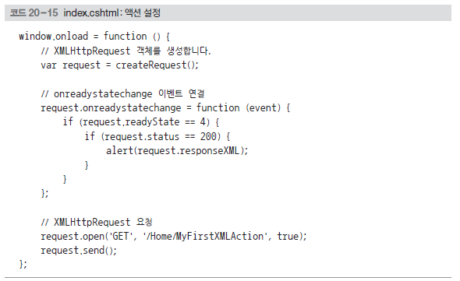
20.6 XML 문서 다루기
예제 코드 20-15]
  request 객체의 URL을 액션 MyFirstXMLAction으로 설정

Slide 18
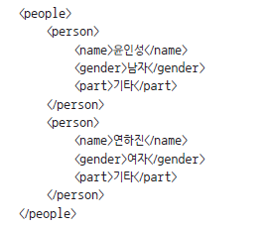
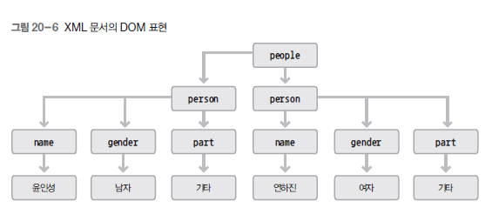
20.6 XML 문서 다루기
19장에서 액션 MyFirstXMLAction으로 만든 XML 문서

Slide 19
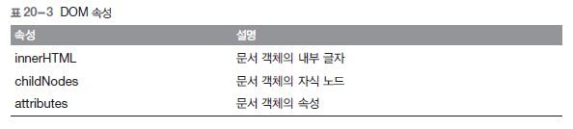
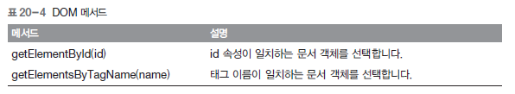
20.6 XML 문서 다루기
문서 객체를 조작할 때 사용하는 속성
XML 문서 객체를 조작할 때 사용하는 메서드
  XML 문서는 id 속성을 사용하지 않으므로 getElementsByTagName() 메서드 더 많이 사용

Slide 20
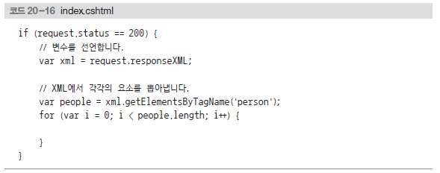
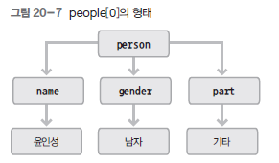
20.6 XML 문서 다루기
예제 코드 20-16]
  getElementsByTagName() 메서드 사용
  XML 문서에서 person 태그 가져옴
    문서 객체를 배열 형태로 가져옴

Slide 21
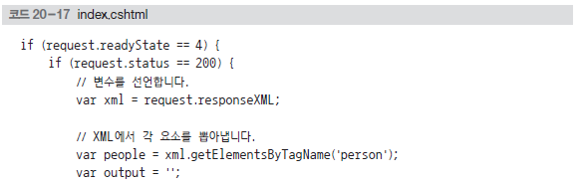
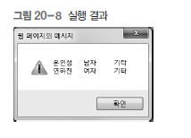
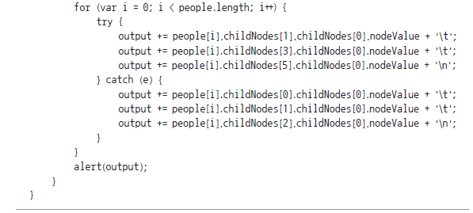
20.6 XML 문서 다루기
예제 코드 20-17]
  원하는 데이터 추출

Slide 22
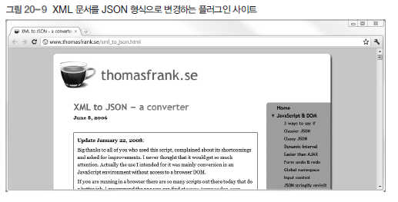
20.6 XML 문서 다루기
XML 문서를 JSON으로 변경하는 플러그인 사용
  http://www.thomasfrank.se/xml_to_json.html
  XML 문서를 JSON 형식으로 변경하는 플러그인 다운

Slide 23

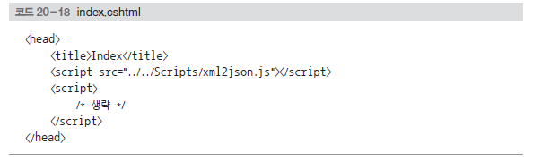
20.6 XML 문서 다루기
XML 문서를 JSON으로 변경하는 플러그인 사용 (2)
  Scripts 폴더에 파일 추가
  index.cshtml 파일의 head 태그 위치에 script 추가

Slide 24
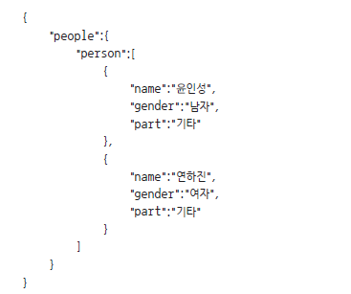
20.6 XML 문서 다루기
xml2json 플러그인의 xml2json.parser() 메서드
  XML 문서 JSON 객체로 변환

Slide 25
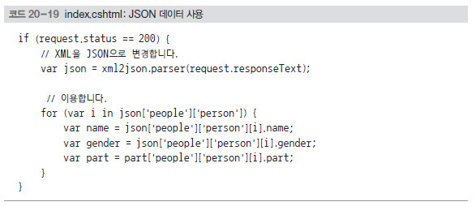
20.6 XML 문서 다루기
xml2json 플러그인의 xml2json.parser() 메서드
  활용 예제 코드

